Slide 2
کارگاه آموزشی آشنائی با کارآفرینی
سپاه حضرت جوادالائمه (ع) استان خراسان شمالی
مهدی احمدزاده

Slide 3
که رحمتگر و مهربان خلق راست
که بر عالمین است پروردگار
بود صاحب عرصه رستاخیز
نداریم یاور به غیر از تو کس
ره آنکه منعم ز نعمات توست
نه آنان که هستند گمره ز راست
سر آغاز گفتار نام خداست ستایش بود ویژه کردگار که بخشنده و مهربان است نیز تو را می پرستیم تنها و بس بشو هادی ما را به راه درست نه آنان که خشمت بر ایشان رواست
ترجمه منظوم سوره حمد
دکتر امید مجد

Slide 4
کارشناس ارشد مدیریت نیروی انسانی
کارمند اداره کل تعاون،کار و رفاه اجتماعی خراسان شمالی
مدیرگروه مدیریت دانشگاه جامع علمی و کاربردی (بجنورد دو)
نماینده موسسه کار و تأمین اجتماعی در خراسان شمالی
پژوهشگر برتر استان (1388)
مروج برتر ملی وزارت تعاون،کار و رفاه اجتماعی (1392)
مدیر نمونه آمار در وزارت تعاون،کار و رفاه اجتماعی (1393)
مدرس نمونه دانشگاه جامع علمی و کاربردی استان (1389 – 1392 – 1394)
تألیف دو جلد کتاب
تألیف نه مقاله علمی پژوهشی - علمی ترویجی

Slide 5
در بيکرانه زندگي دو چيز فسونم مي کند: آبي آسمان که مي بينم و ميدانم که نيست و خدايي که نمي بينم و مي دانم که هست...

Slide 6
سیر تکامل جوامع بشری

Slide 7
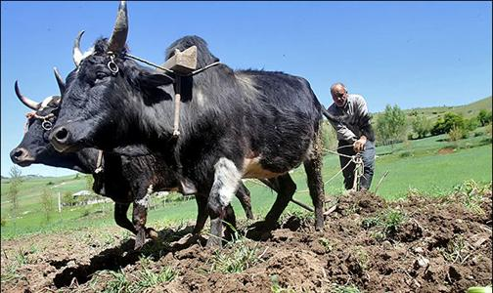
جوامع سنتي
منبع قدرت:
زور و بازو
کسب و کار: مبتنی بر زور و بازو

Slide 8
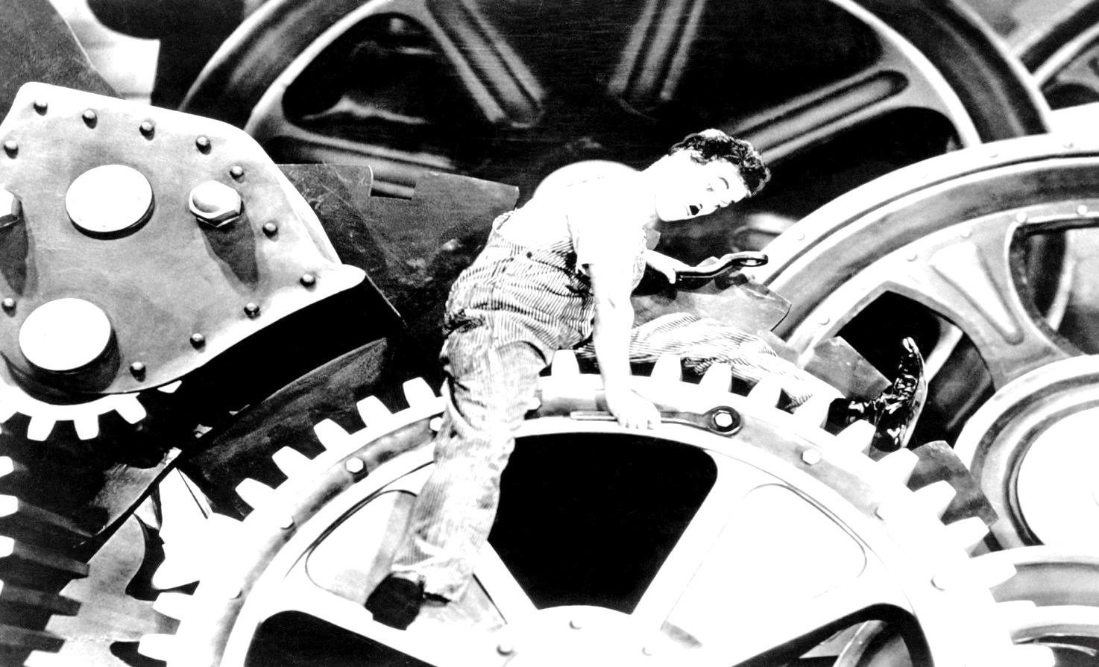
جوامع صنعتي
منبع قدرت:
ماده و انرژی
کسب و کار : مبتنی بر کاریدی وکار فکری

Slide 9
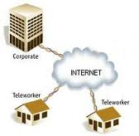
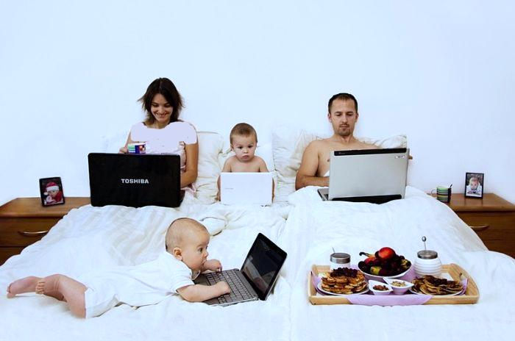
جوامع اطلاعاتي
منبع قدرت:
فروش دانش
کسب و کار :
مبتنی بر اطلاعات و دانایی

Slide 10
سه انقلاب جامعه اطلاعاتي
1- انقلاب ديجيتالي Digital Revolution
سيستم هاي ارتباطي کابلي ، بي سيم ، نوري و ماهواره اي
2- انقلاب اينترنتي: Internet Revolution
تلويزيون ، اينترنت
3- انقلاب کار آفريني Entrepreneurial Revolution

Slide 11
تحولات كسب و كار در دهه هاي اخير
موضوع
دهه هاي 40-70
دهه هاي 70-80
دهه 90 تا امروز
را بطه تقاضا و عرضه
تقاضا > عرضه
تقاضا = عرضه
تقاضا < عرضه
ماهيت تقاضا
نسبتا قطعي
قابل پيش‌بيني با خطا
نسبتا نا معلوم
ارجحيت توليد کننده
مقدار توليد
كيفيت
انعطاف
زمان پاسخ دهي
چرخه زندگي محصول
بلند
متوسط
کوتاه

Slide 12
کارآفرینی

Slide 13
تعاریف
کرایزنر:
کار آفرینی بر بهره برداری از فرصت های کشف نشده تاکید دارد.
پیتر دارکر :
کار آفرینی بهره برداری از فرصت ها برای ایجاد تغییر است.
تیمونز:
کار آفرینی ، خلق چیزی ارزشمند از هیچ است.
تامپسون:
کار آفرینی موقعیت یابی و بهره برداری
از فرصتها و منابع است.

Slide 14
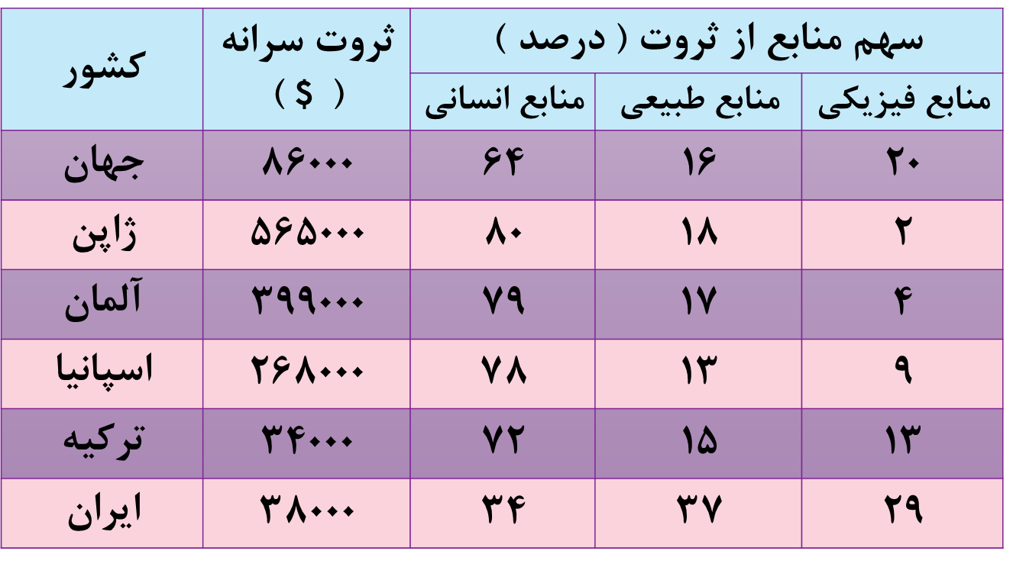
مقایسه سهم منابع مختلف از ثروت کشورها

Slide 15
کار آفرینی عبارتست از اینکه؛
من بتوانم ایده و طرحی را که در ذهن دارم، هر چند ممکن است اطلاعات خیلی دقیق و زیادی درباره آن نداشته باشم ، همچنین احتمال موفقیت کمی را هم داشته باشم و راه رسیدن هم خیلی هموار نباشد ، امکانات کافی را هم در اختیار نداشته باشم را انجام دهم .
چرا که من می دانم فقط با توکل بر خدا و اتکاء به توانایی های خودم می تونم از حداقل ها به درستی استفاده کنم و با ناملایمات بجنگم ، از دیگران یاری بطلبم و با پشتکار موفق شوم.

Slide 16
فیلم

Slide 17
کارآفرینی
فرایند خلق
چیزی با ارزش و متفاوت، از طریق اختصاص اعتبار، زمان و تلاش کافی،
با ریسک مالی ، روانی و اجتماعی،
اما همراه با دریافت پاداشهای مالی و
رضایت شخص
از نتایج حاصله.

Slide 18
کار آفرینی = ایجاد اشتغال

Slide 19
کارآفرینی نقش های زیر را در جامعه ایفا می کند:
عامل اشتغال زایی
عامل انتقال فناوری
عامل ترغیب و تشویق سرمایه گذاری
عامل شناخت، ایجاد و گسترش بازارهای جدید
عامل تعادل در اقتصادهای پویا
عامل کاهش بوروکراسی نادرست
عامل نوآوری و روان کننده تغییر
عامل تحریک و تشویق حس رقابت
عامل سازماندهی منابع و استفاده اثر بخش از آنها

Slide 20
انگیزه های کارآفرینی
1- نیاز به پیشرفت
2- علاقه به آزادی و استقلال
3- احتیاج به رضایت شغلی
انگیزه ها:
«انگیزه های درونی»
«انگیزه های بیرونی»

Slide 21
ایجاد نیازهای جدید
پیدا کردن پاسخ های جدید ( مناسب)
پیاده کردن پاسخ های جدید
فرایند
کار آفرینی

Slide 22
عکس

Slide 28
خلاقیت و نوآوری

Slide 29
خلاقیت
همچون
عدالت ، دموکراسی و آزادی
دارای معانی مختلف است،

Slide 30
به کار گیری توانایی های ذهنی برای ایجاد یک فکر یا مفهوم جدید .
توانایی پرورش یا به وجود آوردن یک انگاره یا اندیشه جدید .
طی کردن راهی تازه یا پیمودن یک راه طی شده قبلی به طرزی نوین.

Slide 31
فكر يا ايدة جديد
كه تركيبي از ايده هاي قديمي است را خلاقيت گويند.
كنار هم قرار دادن افكار و ايده هايي كه
تا قبل از اين پنداشته مي شد به يكديگر ربطي ندارند.

Slide 32
خلاقيت
به معني اختراع يك چيز
كاملاً جديد نيست،
بلكه بوجود آوردن يك سري ارتباطات همسو است.

Slide 33
تمرین

Slide 34
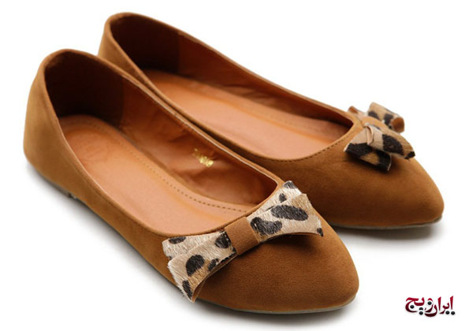
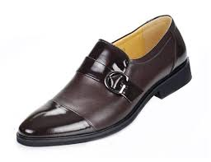

Slide 36
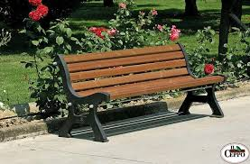

Slide 38
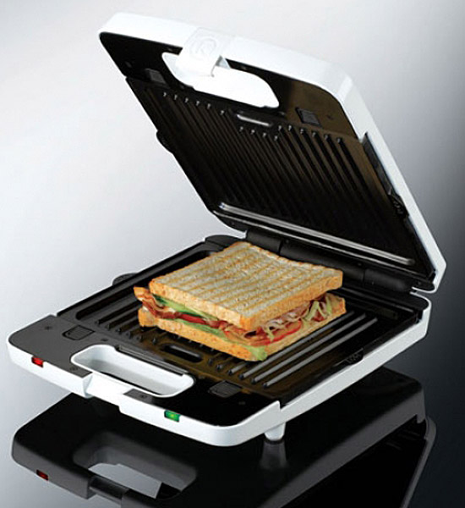

Slide 39
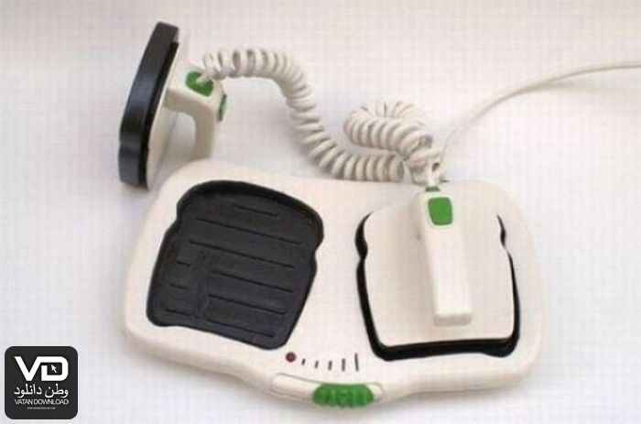

Slide 41
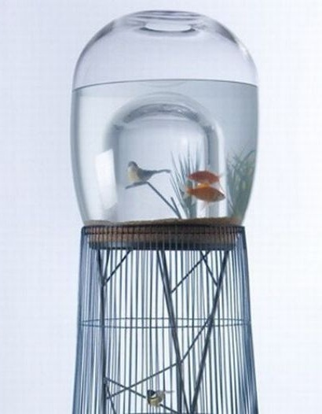

Slide 42
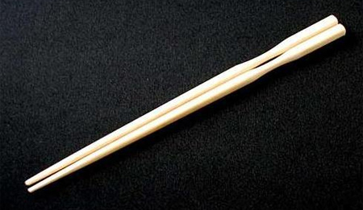

Slide 44
موانع خلاقیت
1. موانع تاریخی
2. موانع بیولوژیک
3. موانع فیزیولوژیک
" جان میلتون " شاعر مشهور انگلیسی کور و " بتهوون " کر بود.
4. موانع اجتماعی
5. موانع روانی

Slide 45
خلاقیت = نوآوری

Slide 46
خلاقیت
بیشتر یک فعالیت فکری و ذهنی است و نوآوری
بیشتر جنبه عملی دارد و در حقیقت محصول نهایی عمل خلاقیت است.

Slide 47
فرایند خلاقیت
1. حقیقت یابی 2. ایده یابی 3. راه حل یابی

Slide 48
فرایند نوآوری
به یک اعتبار فرایند نوآوری با 4D بیان می شود :
1. Discovery ( کشف)
2. Dream ( ایده پردازی)
3. Design ( طراحی)
4. Delivery ( انتشار)

Slide 49
کارآفرینی
=
خلاقیت + نوآوری

Slide 50
دیوار شیشه ای

Slide 52
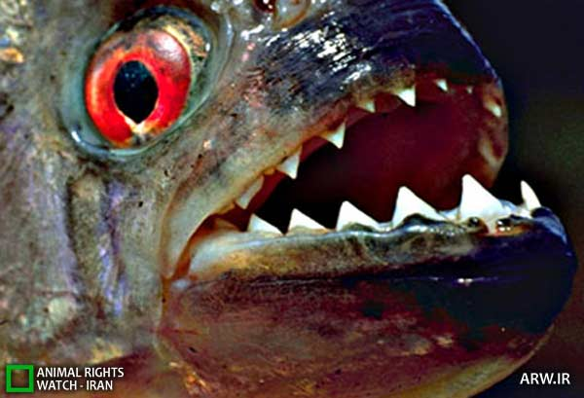
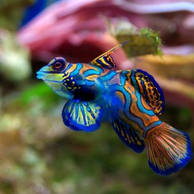

Slide 53
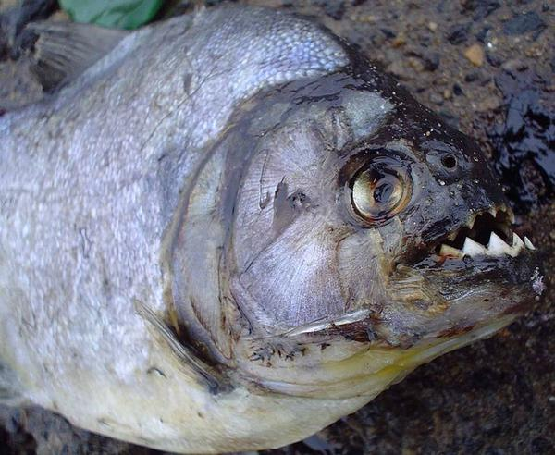

Slide 54
حواسمان به
دیوارهای شیشه ای ذهنمان باشه

Slide 55
اميدوارم اگر جوان هستي ،
خيلي به تعجيل ، رسيده نشوي......
و اگر رسيده اي ، به جوان نمائي اصرار نورزي، و اگر پيري ،تسليم نا اميدي نشوي...........
چرا كه هر سني خوشي و ناخوشي خودش را دارد و لازم است
پس بگذاريم در ما جريان يابد.

Slide 56
ahmadzadeh.meh
ahmadzadeh.me@gmail.com
0915-384-8123

